Slide 1

資展國際MFEE26前端網站成果報告
陳柏安 陳宗佑 王博平 胡盟鑫
謝宸睿 陳柏翰 李昱蓉 邱慧敏

Slide 2
網站宗旨
在地化
健康
安心

Slide 3


網站主題
有機の小鱻肉本著健康、安心、在地化的根本，與小農合作推出一系列有機食品，並提供客製化便當料理讓顧客真正決定自己想要吃的東西。
透過平台拉近台灣在地小農跟民眾間的距離，不僅讓消費者能吃到真正自然無汙染的食材，同時協助商家開發並推廣自家品牌。提供雙方互利互惠的平台環境，也為台灣的無毒食安貢獻一份心力。

Slide 4
客群分析
消費者端
供應商端
想要了解食材真正產地、重視食安健康
擁有良好產品卻苦無行銷方法與手段
健身族群、能快速了解食材成分
家庭主婦，快速網羅所需購買生鮮食材
烹飪愛好者，利用客製化便當創造出屬於自己的特色便當
喜好社群互動分享者，有商品聊天評論功能供用戶互相交流
希望能對在地化地方特色產品發揚光大
自有觀光特色活動供顧客遊覽、觀光

Slide 5
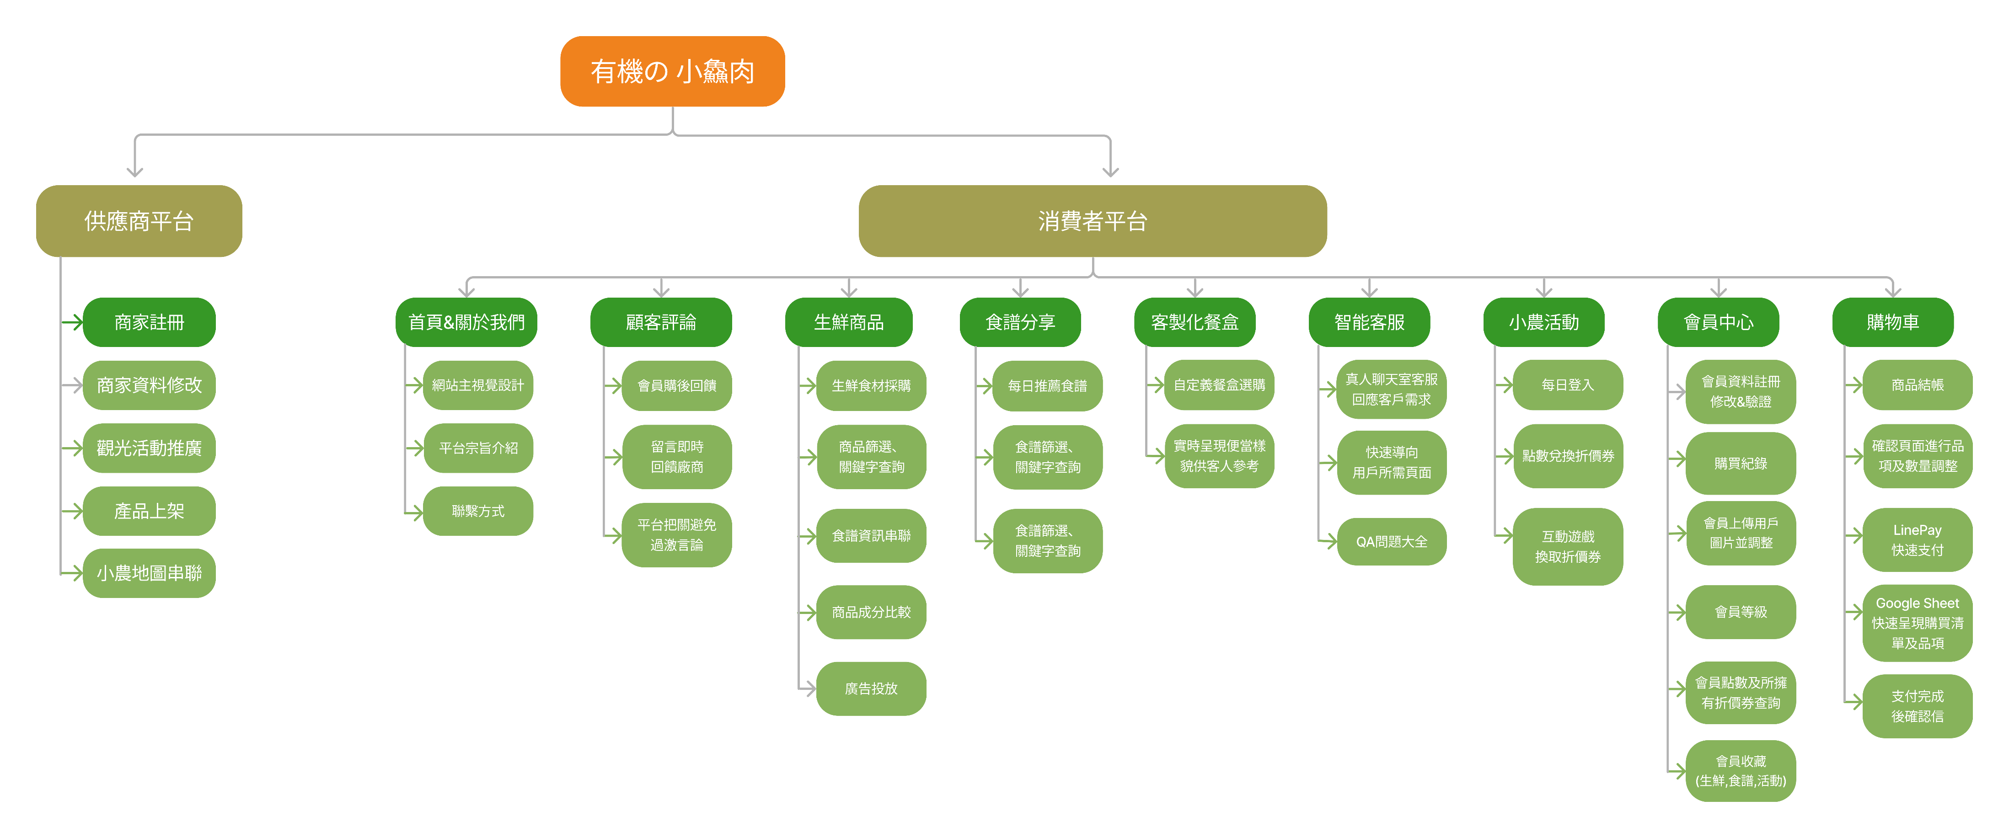
網站架構

Slide 6


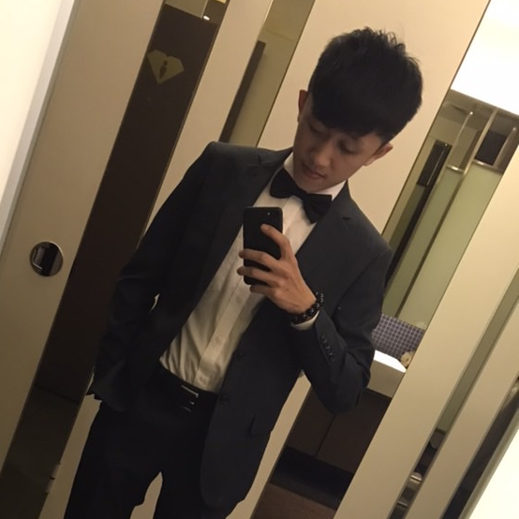
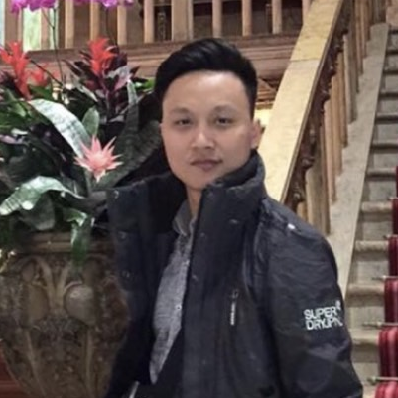
團隊成員分工介紹
陳柏安
會員中心頁面
會員註冊系統
會員收藏查詢變更
歷史訂單記錄
陳宗佑(組長)
購物車頁面
購物車CRUD
第三方API串聯
環境架置
頁面整合
王博平
廠商頁面與活動頁面
廠商註冊系統
活動上架
地圖串聯
胡盟鑫
客製化餐點與聊天室
客製化餐點製作
真人客服聊天室

Slide 7


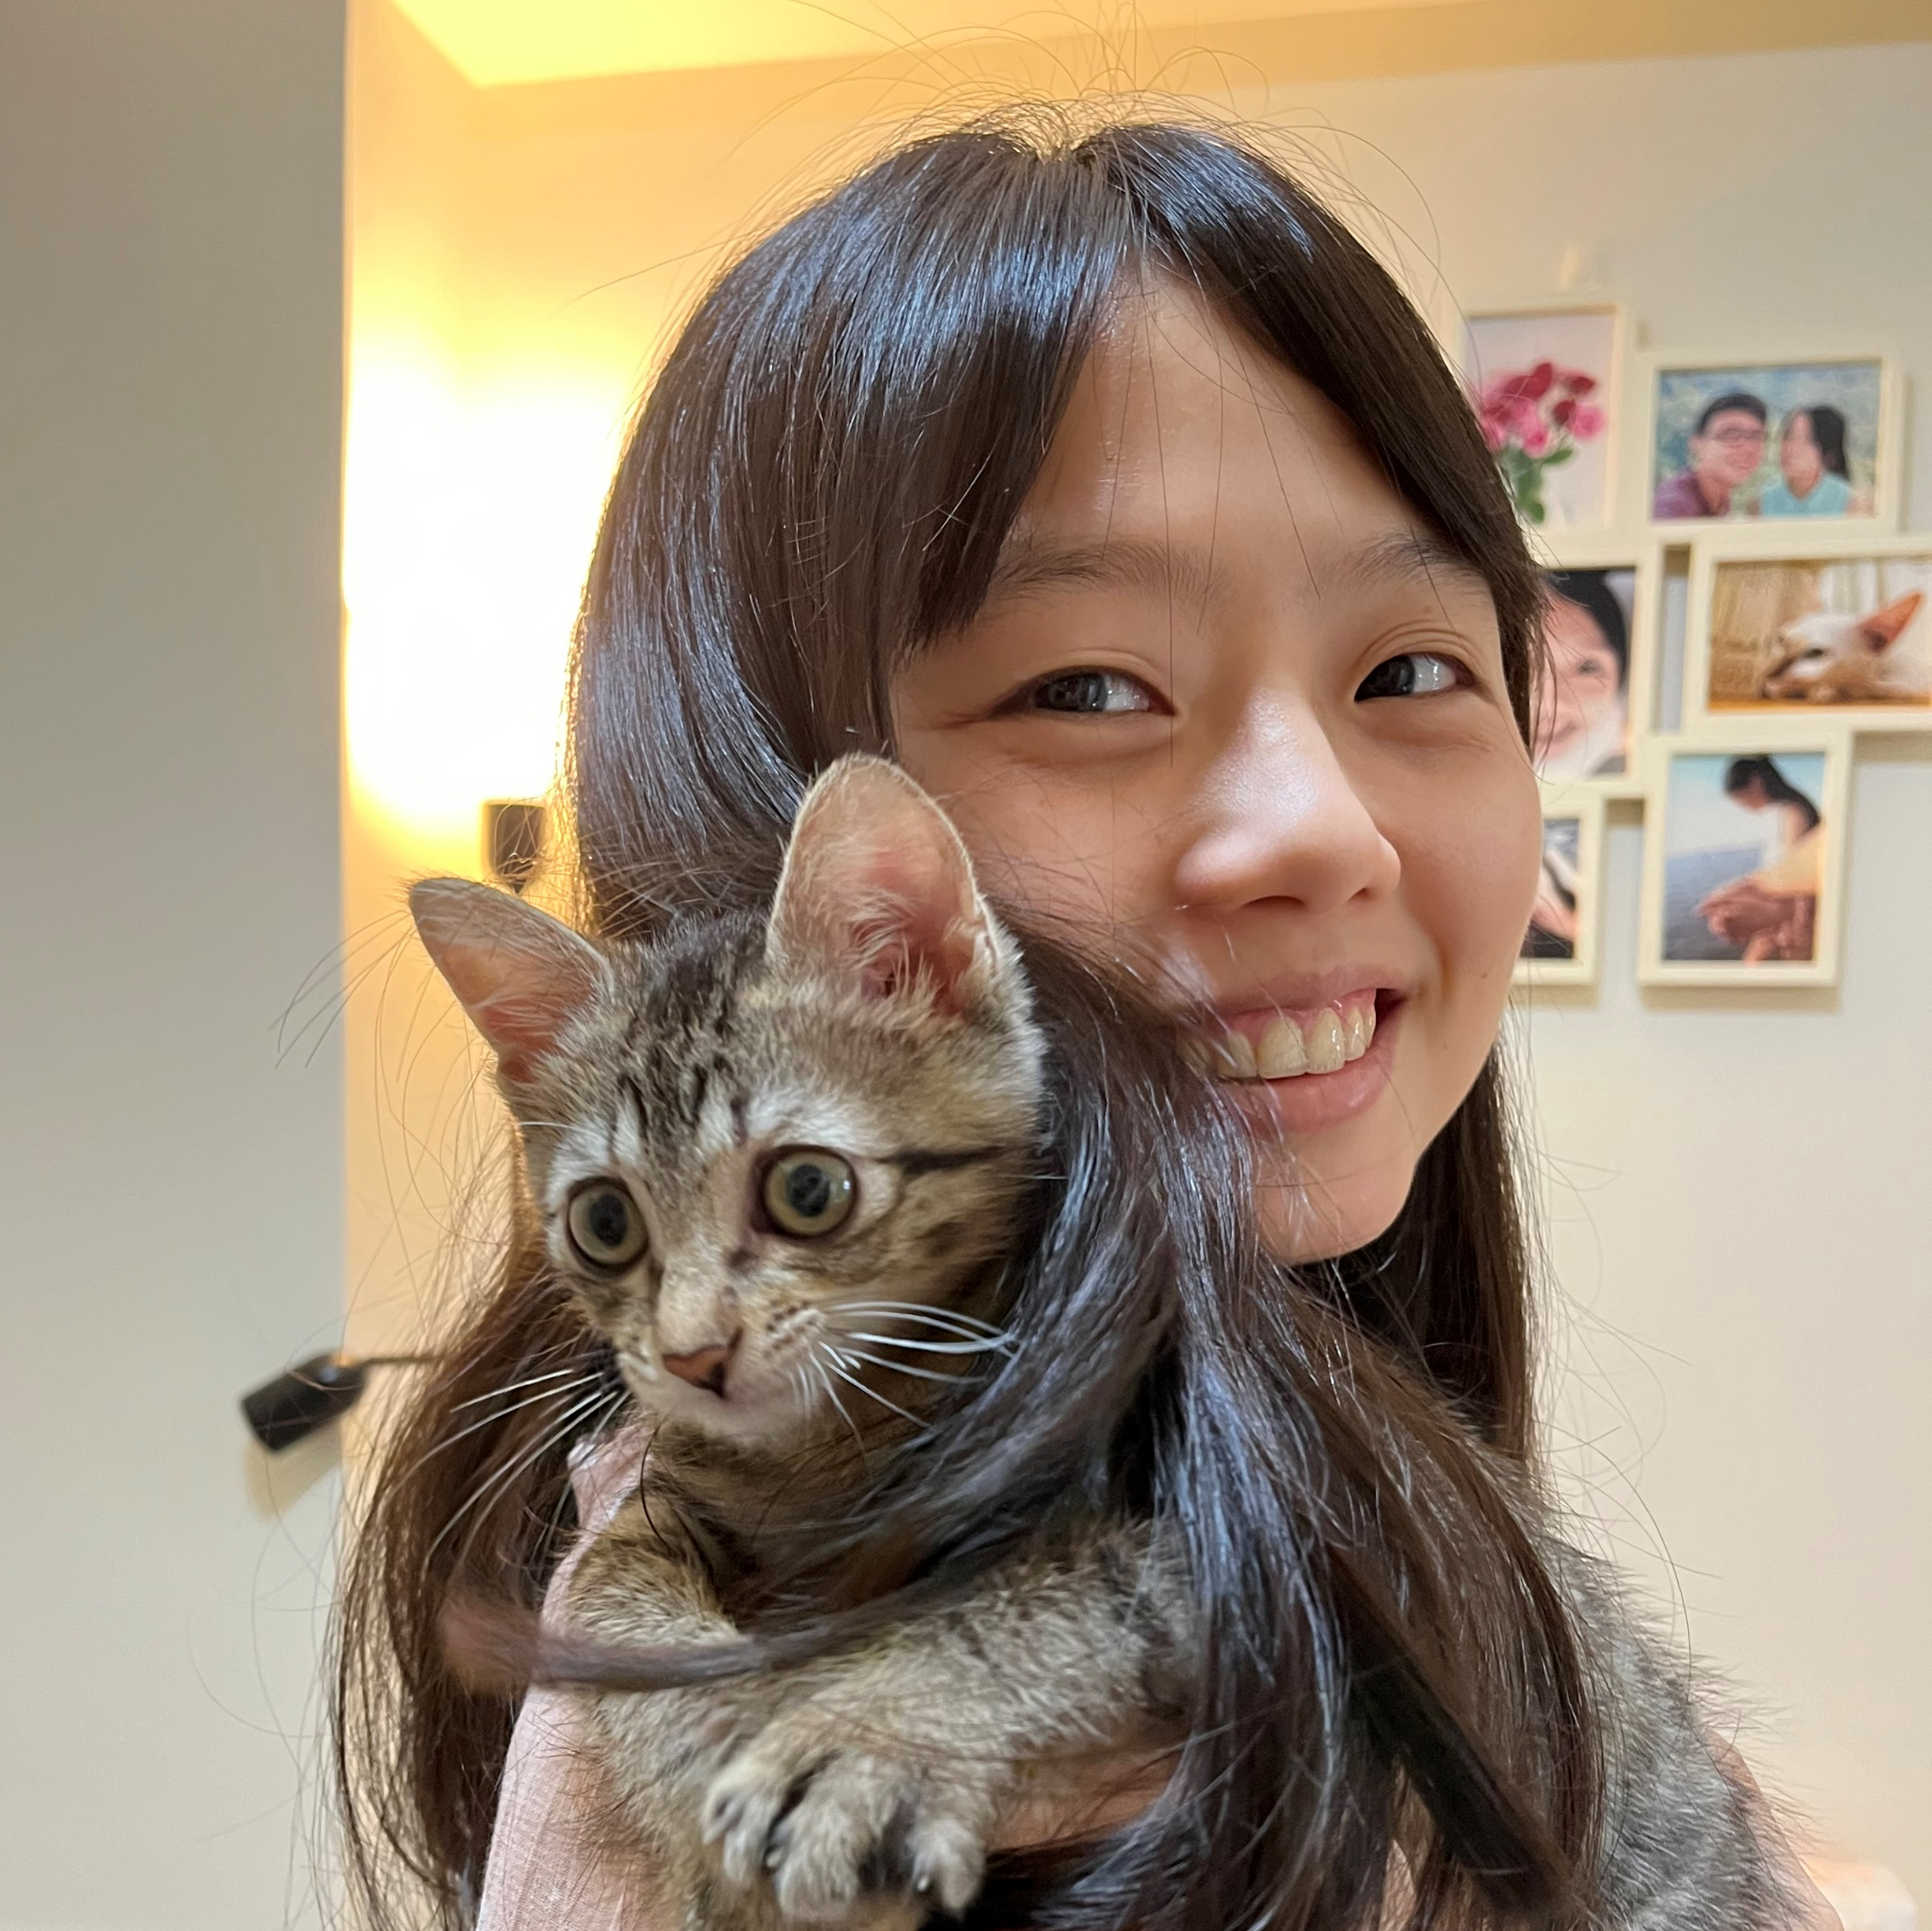

團隊成員分工介紹
謝宸睿
食譜頁面
食譜呈現頁面
食譜條件搜尋
新增修改食譜
陳柏翰
每日登入遊戲頁面
每日登入遊戲
點數兌換折價券
搶點遊戲
李昱蓉
商品頁面
廠商端商品上架
商品列表與詳細資料
商品篩選、對比
邱慧敏
首頁與顧客評論頁面
網站主視覺設計
留言按讚功能
商品星等評分

Slide 8







網站架設主要工具
前端
後端
設計

